Slide 1



TIỂU ĐỘI THIẾU RAM
AWS - Amazon Web Services
Nhóm: Tiểu đội thiếu RAM

Slide 2
TIỂU ĐỘI THIẾU RAM
Thành viên nhóm:
Hà Minh Tiến - 2001224407
Nguyễn Hữu Thành - 2001224705
Trần Tuấn Anh - 2001220116
Võ Thị Yến Ngọc - 2001223111
Võ Thái Anh - 2033220158
Nguyễn Minh Trí - 200

Slide 3
Nội dung
I. Giới thiệu
II. Thực nghiêm với AWS
III. Tổng kết

Slide 4

Chương 1
GIỚI THIỆU

Slide 5
Giới thiệu về AWS
AWS (Amazon Web Services) là nền tảng điện toán đám mây toàn diện, cung cấp các dịch vụ cơ sở hạ tầng và phần mềm trên toàn cầu.

Slide 6
Lợi ích của AWS
Đáng tin cậy.
Được tối ưu hóa hơn một thập kỷ cho Amazon.
Bảo mật cao với mã hóa dữ liệu và quản lý quyền truy cập.
Linh hoạt
Hỗ trợ nhiều ngôn ngữ lập trình và hệ điều hành.
Di chuyển ứng dụng dễ dàng, không cần viết lại mã.
Tiết kiệm chi phí:
Cung cấp tài nguyên theo nhu cầu, giảm chi phí phần cứng và băng thông.
Không giới hạn lưu trữ, băng thông.

Slide 7
Lợi ích của AWS
Khả năng mở rộng:
Tăng/giảm tài nguyên linh hoạt theo nhu cầu. Phù hợp cho công việc ngắn hạn hoặc lặp lại.
Bảo mật:
Viết điểm nổi bật mà bạn quan sát được
từ ngành nghề của công ty
Nền tảng đám mây an toàn, bảo vệ dữ liệu và quyền riêng tư. Quản lý chặt chẽ cơ sở hạ tầng toàn cầu.
Giải thích sơ về những gì quan sát được

Slide 8
Lịch sử phát triển AWS
Ra mắt: Tháng 7/2002 với các công cụ cơ bản
Dịch vụ đầu tiên: Tháng 11/2004 – Simple Queue Service (SQS).
Chính thức ra mắt: 14/3/2006 với Amazon S3, SQS, và EC2.
Mốc phát triển quan trọng
2010: Amazon.com chuyển toàn bộ trang web bán lẻ sang AWS.
2013: Ra mắt chương trình chứng nhận kỹ sư AWS.
2018: Triển khai dịch vụ tự động mở rộng và lõi ARM tùy chỉnh.
2019: 20 khu vực địa lý, vận hành 1,4 triệu máy chủ.

Slide 9
Tăng trưởng doanh thu
2012: Doanh thu ~1,5 tỷ USD.
2015: Quý 1 – 1,57 tỷ USD; Quý 3 – 2,1 tỷ USD (lợi nhuận 25%).
2016: Doanh thu 2,57 tỷ USD; lợi nhuận ròng 604 triệu USD.
2018: Doanh thu 25,65 tỷ USD.
Số lượng khách hàng và sự cố
Khách hàng:
2006: 150.000 nhà phát triển.
2015: Hơn 1 triệu khách hàng tại 190 quốc gia (NASA, Netflix).
Sự cố ngừng dịch vụ:
Các sự cố lớn năm 2011, 2012, 2017.
Công tác từ thiện
2017: Amazon RE (Vương quốc Anh) – Đào tạo công nghệ cho thanh niên và cựu quân nhân, hợp tác với Prince’s Trust và Bộ Quốc Phòng.

Slide 10
QUẢN TRỊ HẠ TẦNG ĐÁM MÂY
Khái niệm: Là quá trình kiểm soát và giám sát các tài nguyên, dịch vụ và ứng dụng của một tổ chức được triển khai trên nền tảng đám mây
Lợi ích: Quản lý một cách có hệ thống, an toàn, hiệu quả, và tối ưu hóa chi phí.
Phạm vi: Đám mây công cộng, riêng tư, lai.

Slide 11
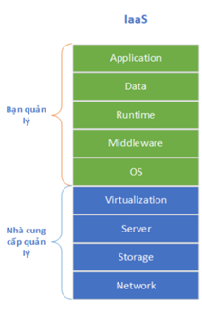
MÔ HÌNH DỊCH VỤ
IaaS (Infrastructure as a Service)
Định nghĩa: Cung cấp tài nguyên phần cứng (máy chủ, lưu trữ, mạng) qua đám mây.
Dịch vụ tiêu biểu:
Amazon EC2: Máy chủ ảo tùy chỉnh.
Amazon S3: Lưu trữ đối tượng an toàn.
Amazon VPC: Mạng ảo bảo mật.
Amazon EBS: Lưu trữ block hiệu suất cao.
Lợi ích: Linh hoạt, mở rộng, tối ưu chi phí.

Slide 12
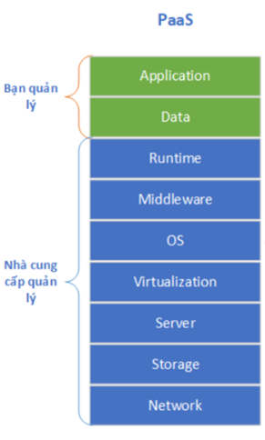
MÔ HÌNH DỊCH VỤ
PaaS (Platform as a Service)
Định nghĩa: Cung cấp môi trường để phát triển, triển khai và quản lý ứng dụng mà không cần quản lý cơ sở hạ tầng.
Dịch vụ tiêu biểu:
Elastic Beanstalk: Triển khai và quản lý ứng dụng mà không cần máy chủ.
Lambda: Dịch vụ điện toán không máy chủ, chạy mã mà không cần quản lý máy chủ.
RDS: Quản lý cơ sở dữ liệu như MySQL, PostgreSQL với sao lưu và nâng cấp tự động.
API Gateway: Xây dựng và quản lý API cho ứng dụng, kết nối frontend và backend.
Lợi ích: Phát triển tập trung xây dựng chức năng mà không lo về phần cứng hay quản lý hệ thống.

Slide 13
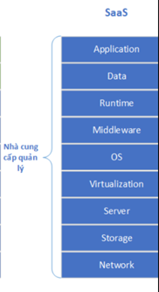
MÔ HÌNH DỊCH VỤ
SaaS (Software as a Service)
Định nghĩa: Cung cấp phần mềm dưới dạng dịch vụ, cho phép người dùng sử dụng ứng dụng trực tiếp trên đám mây.
Dịch vụ tiêu biểu:
Amazon WorkMail: Dịch vụ email và lịch bảo mật, tích hợp với ứng dụng khác..
Amazon WorkSpaces: Giải pháp máy tính ảo, hỗ trợ làm việc từ xa..
AWS QuickSight: Công cụ phân tích và trực quan hóa dữ liệu.
Lợi ích: Tiện lợi, dễ truy cập từ xa, không cần cài đặt hay quản lý phức tạp.

Slide 14
Chương 2
THỰC NGHIỆM

Slide 15
Thực nghiệm quản trị với AWS
03. SaaS
01. IaaS
WorkSpaces, WorkMail
EC2, S3
02. PaaS
RDS, Elastic BeanStalk

Slide 16
Thực nghiệm quản trị với AWS
Thiết lập IAM phân quyền người dùng
Phân quyền cho các user
Chọn region thích hợp để tối ưu độ trễ và chi phí
Cấu hình security group

Slide 17
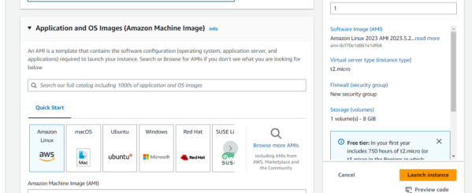
01. IaaS
Khởi tạo instance và chọn hệ điều hành

Slide 18
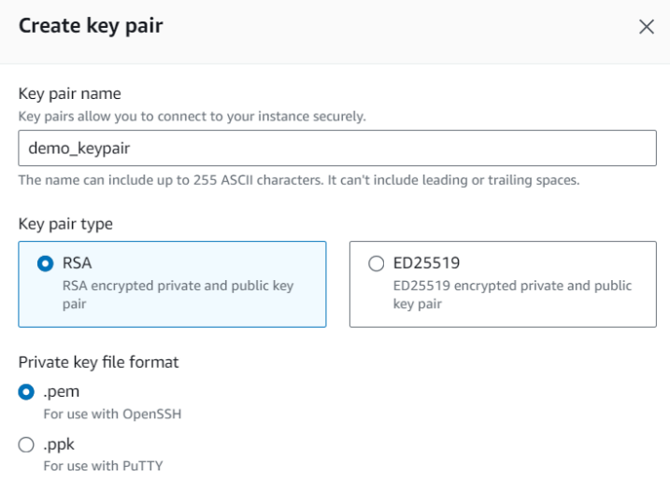
01. IaaS
Chọn phương thức kết nối

Slide 19
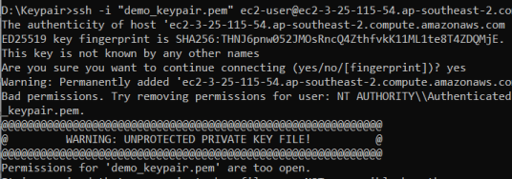
01. IaaS
Cần bảo mật file keypair, tránh các truy cập không an toàn

Slide 20
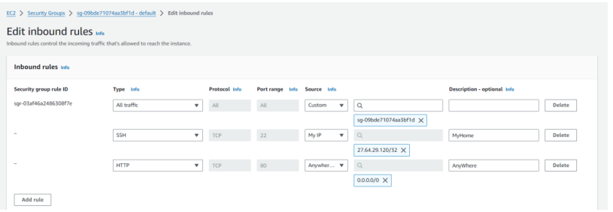
01. IaaS
Cấu hình các cổng ra vào máy chủ

Slide 21

01. IaaS
S3
Các cấu hình cần thiết:
Object Ownership: xác định quyền truy cập
Block Public Access: chặn truy cập công khai từ bên ngoài
Bucket Versioning: quản lý nhiều phiên bản, phục hồi tệp cũ
Default Encryption: mã hóa dữ liệu khi tải lên

Slide 22
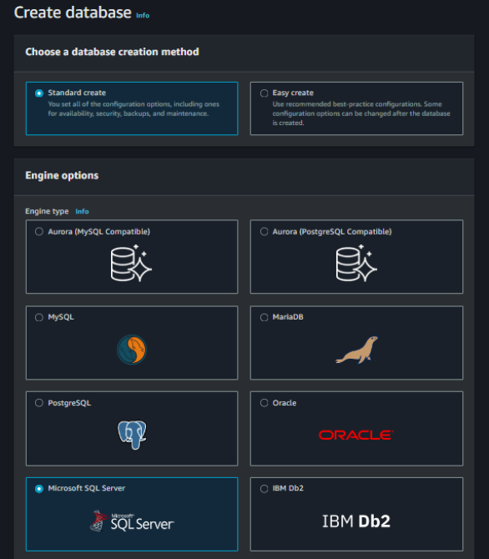
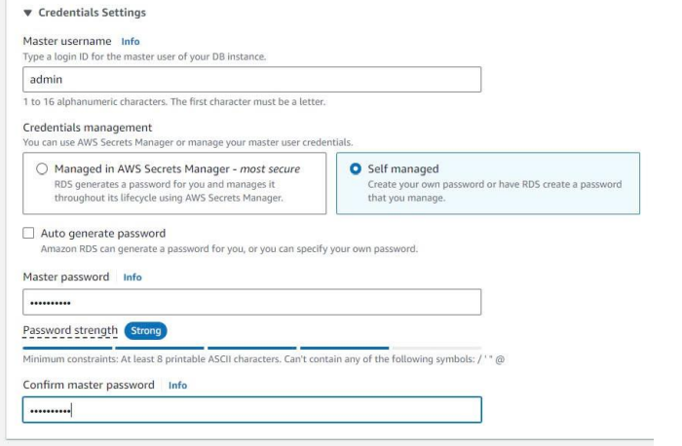
02. PaaS
RDS: Loại CSDL và cấu hình thông tin xác thực

Slide 23
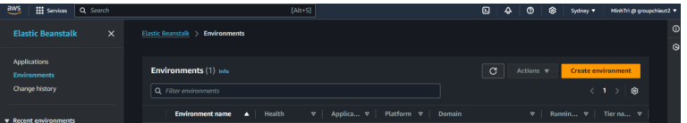
02. PaaS
ElasticBeanstalk: tạo môi trường, cấu hình các thông tin bổ sung
Tên ứng dụng
Domain name
Platforms
Mã nguồn

Slide 24
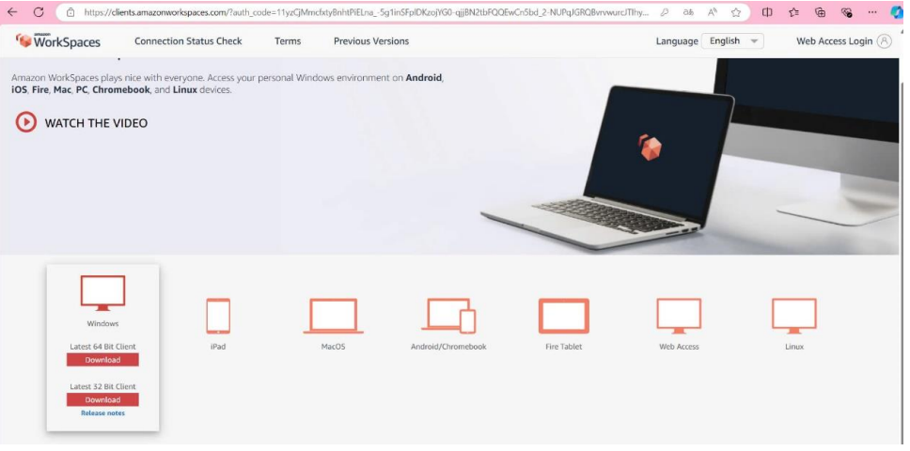
03. SaaS
WorkSpaces: máy tính để bàn ảo
Chọn vùng có mức giá tối ưu(phí Tây Mỹ,..)
Tạo Diectories phân loại dữ liệu theo mục đích sử dụng

Slide 25
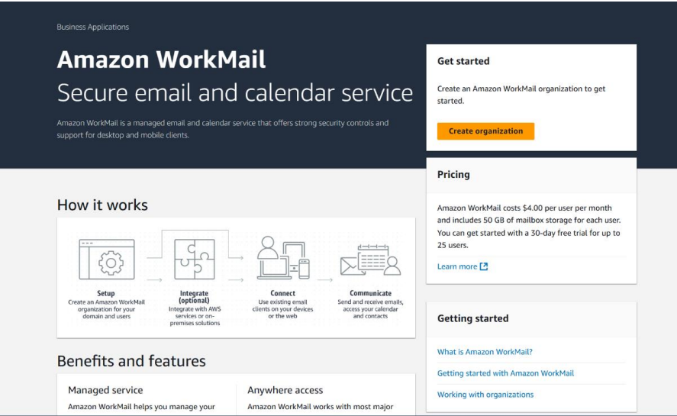
03. SaaS
WorkMail: dịch vụ email doanh nghiệp
WorkMail không có sẵn tại Asie Pacifique (Sysney)
Chọn vùng lưu trữ dữ liệu
Chọn Domain phù hợp với nhu cầu sử dụng

Slide 26
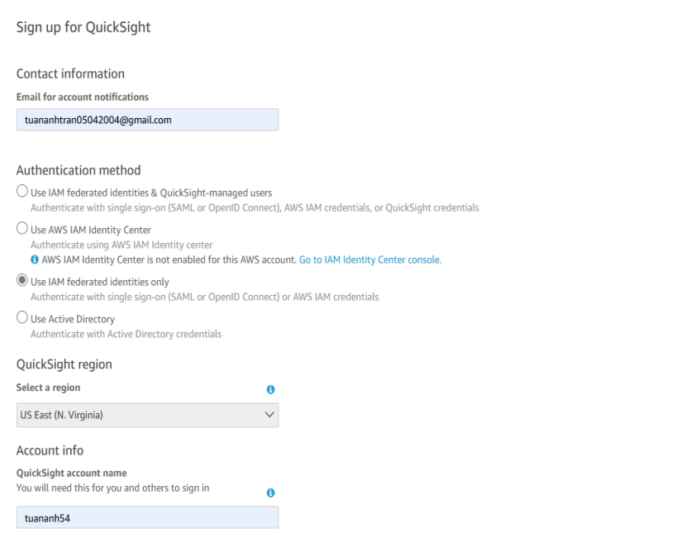
03. SaaS
QuickSight: phân tích dữ liệu
Đăng ký với QuickSight
Chọn kiểu DataSource sẽ Upload
Chọn kiểu biểu đồ mong muốn

Slide 27
Chương III
TỔNG KẾT

Slide 28
Khởi tạo và quản trị EC2
Cài đặt Máy Chủ Web Apache trên EC2
Sử dụng AWS S3 để lưu trữ
Kết nối và triển khai database trên RDS
Triển khai Elastic Beanstalk thành công
Triển khai Web MVC và Đưa Lên IIS
Triển khai Workspace
Triển khai WorkMail
Triển khai Amazon QuickSight
1. Kết quả đạt được

Slide 29
Ưu điểm:
Độ tin cậy cao
Đa dạng dịch vụ
Tính linh hoạt và mở rộng
Chi phí hợp lý
Bảo mật mạnh mẽ
2. Đánh giá và so sánh
Nhược điểm:
Chi phí có thể tăng nhanh nếu không quản lý tốt
Khó khăn trong việc dự đoán chi phí
Khó khăn trong việc quản lý, yêu cầu kiến thức chuyên môn cao

Slide 30
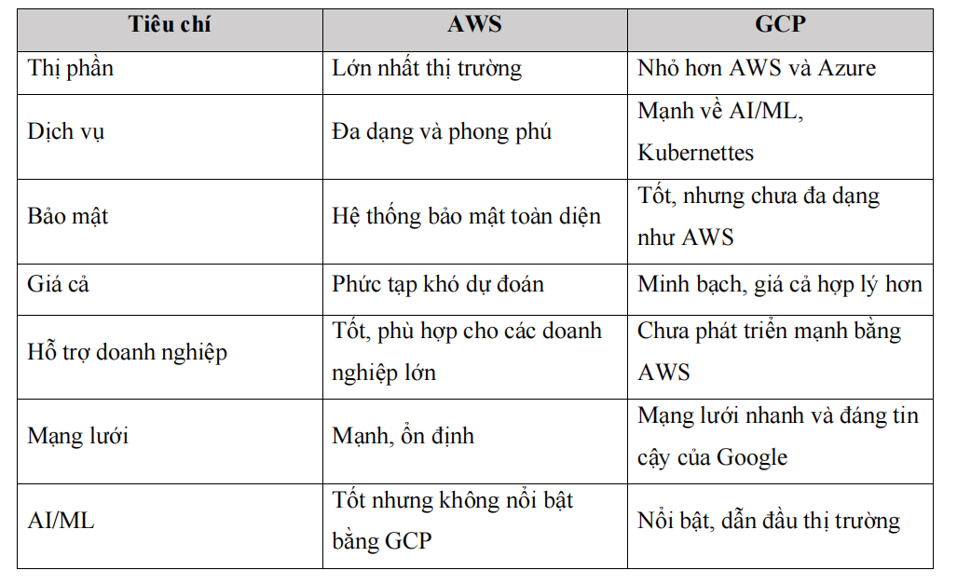
So sánh AWS với GCP

Slide 31
Tăng cường công nghệ AI và ML (Artificial Intelligence & Machine Learning)
Tăng cường bảo mật đảm bảo tuân thủ các quy định toàn cầu.
Mở rộng hybrid cloud và hỗ trợ multi-cloud
Tiếp tục đẩy mạnh quá trình chuyển đổi số cho doanh nghiệp
3. Hướng phát triển

Slide 32
CẢM ƠN THẦY VÀ CÁC BẠN ĐÃ LẮNG NGHE

